Slide 1
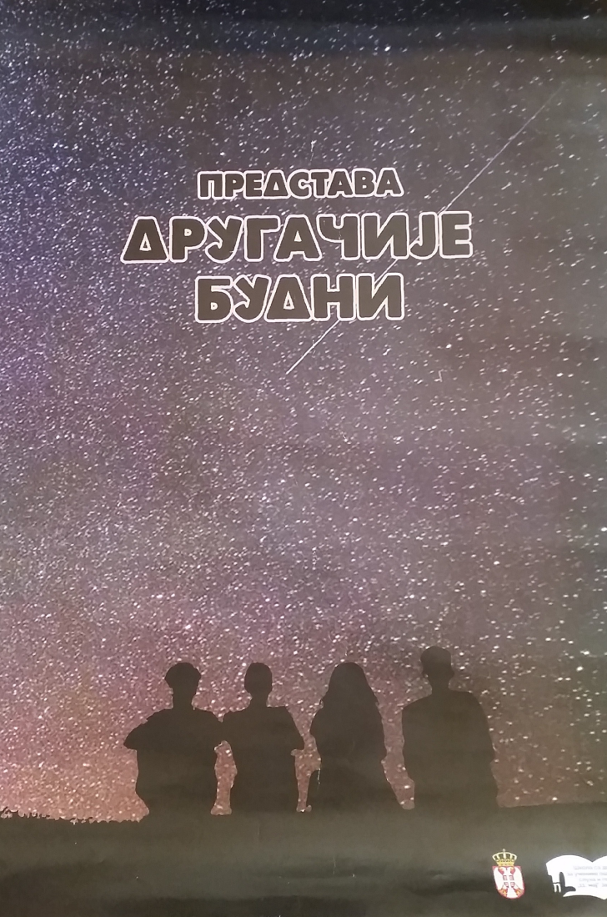
ПРЕДСТАВА “ДРУГАЧИЈЕ БУДНИ”
Одржанa 15.05.2018. године у извођењу драмске секције
Школе са домом за ученике оштећеног слуха и говора “11. мај” из Јагодине
http://www.11maj.edu.rs/index.html

Slide 2
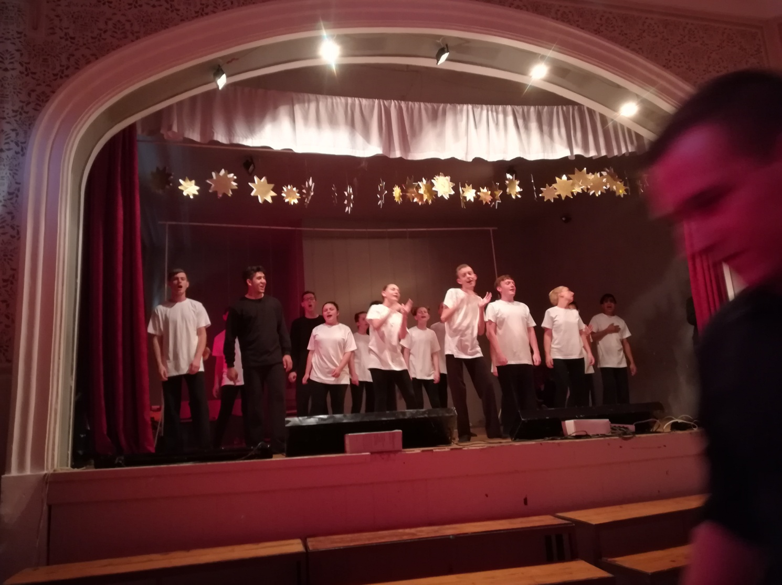
Представа је била реализована у свечаној сали школе са почетком у 18 часова. Учествовало је 15 ученика, а техничку подршку је дало 9 наставника.

Slide 3
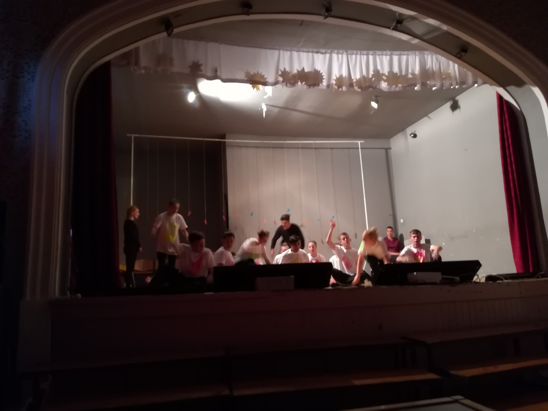

Slide 4
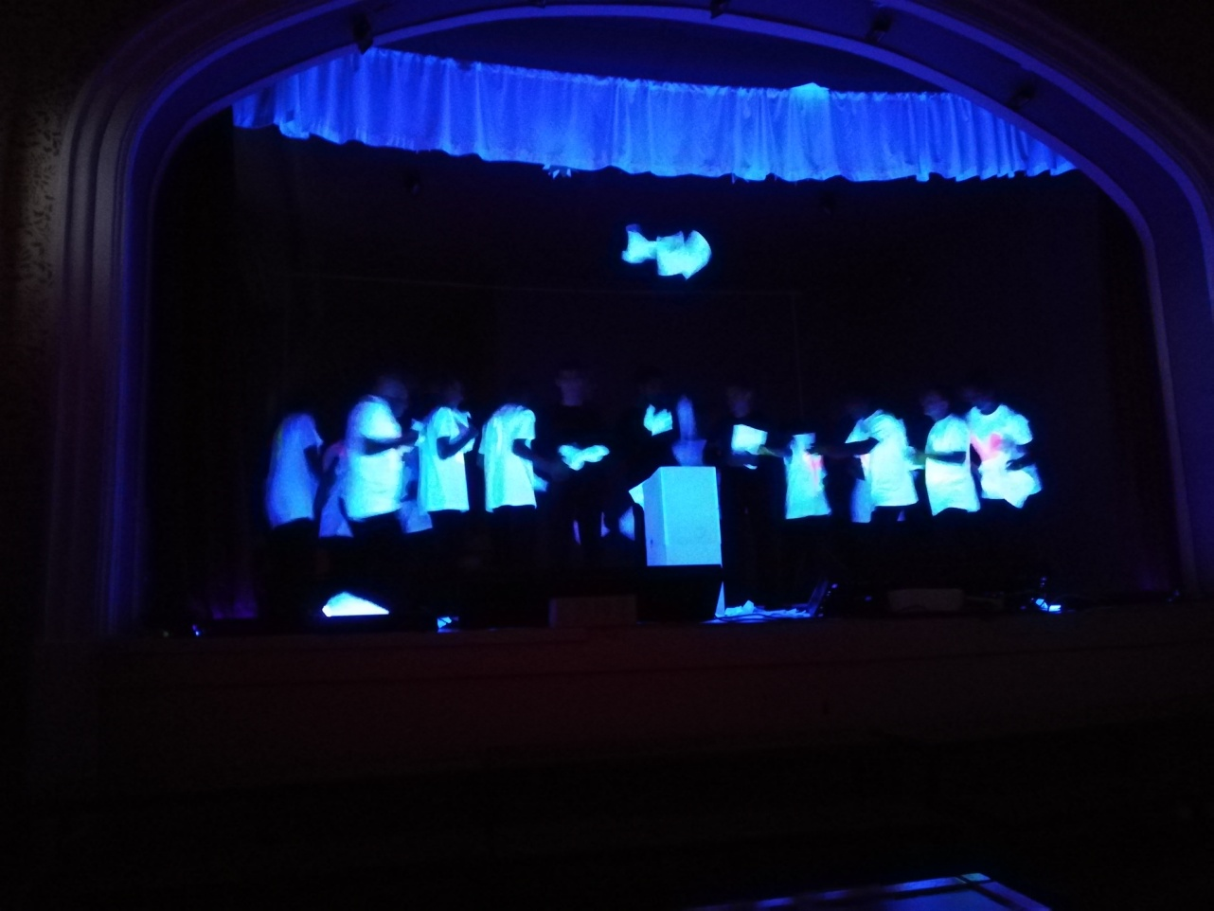
,,Другачије будни“ је представа у којој се наглашава да и поред тога да су иако другачији (деца са проблемима слуха и говора) и та деца сањају исте снове и имају право да се и они остваре.

Slide 5
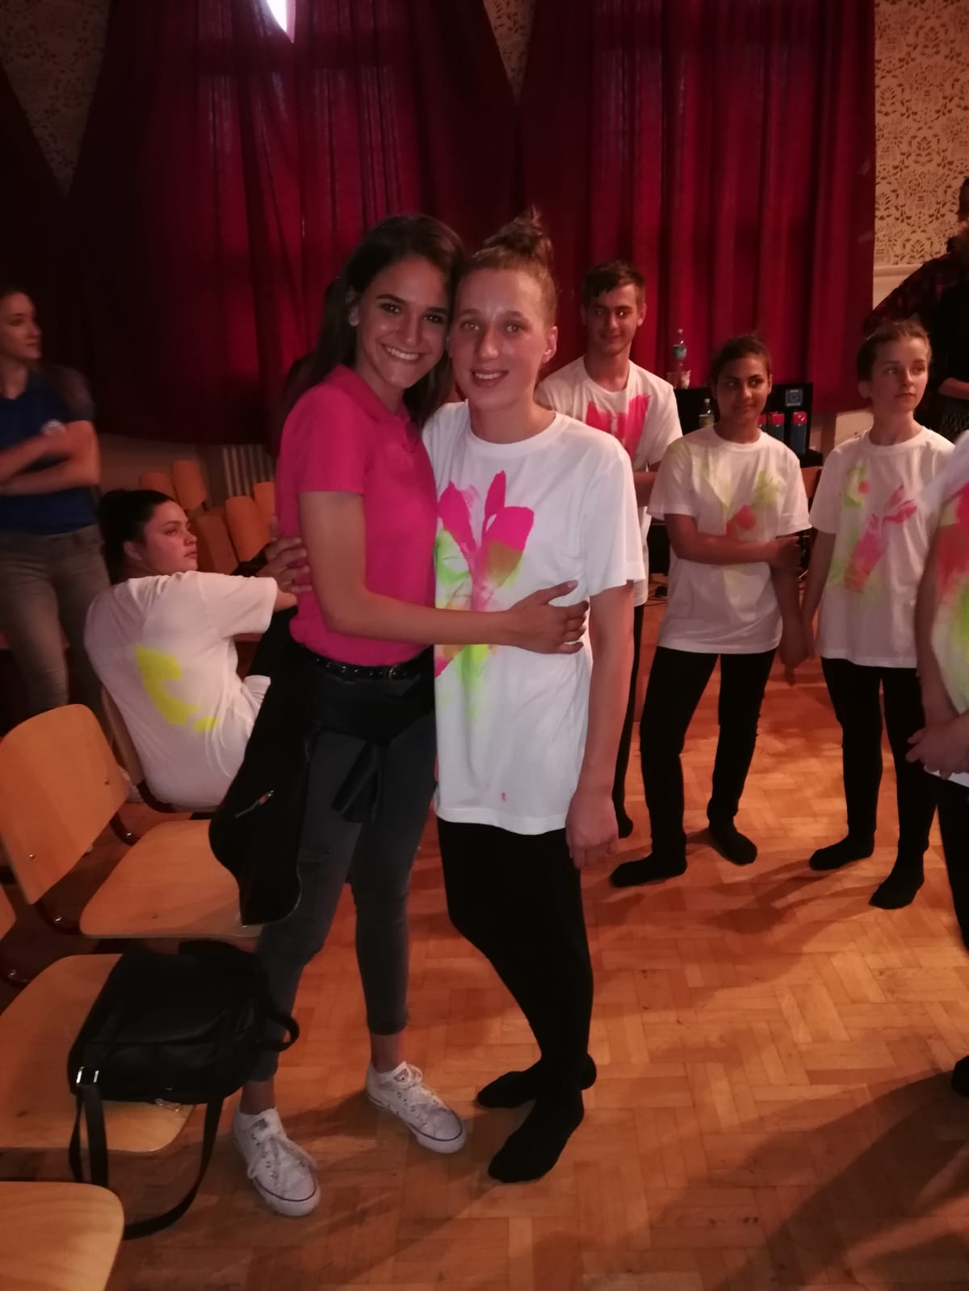
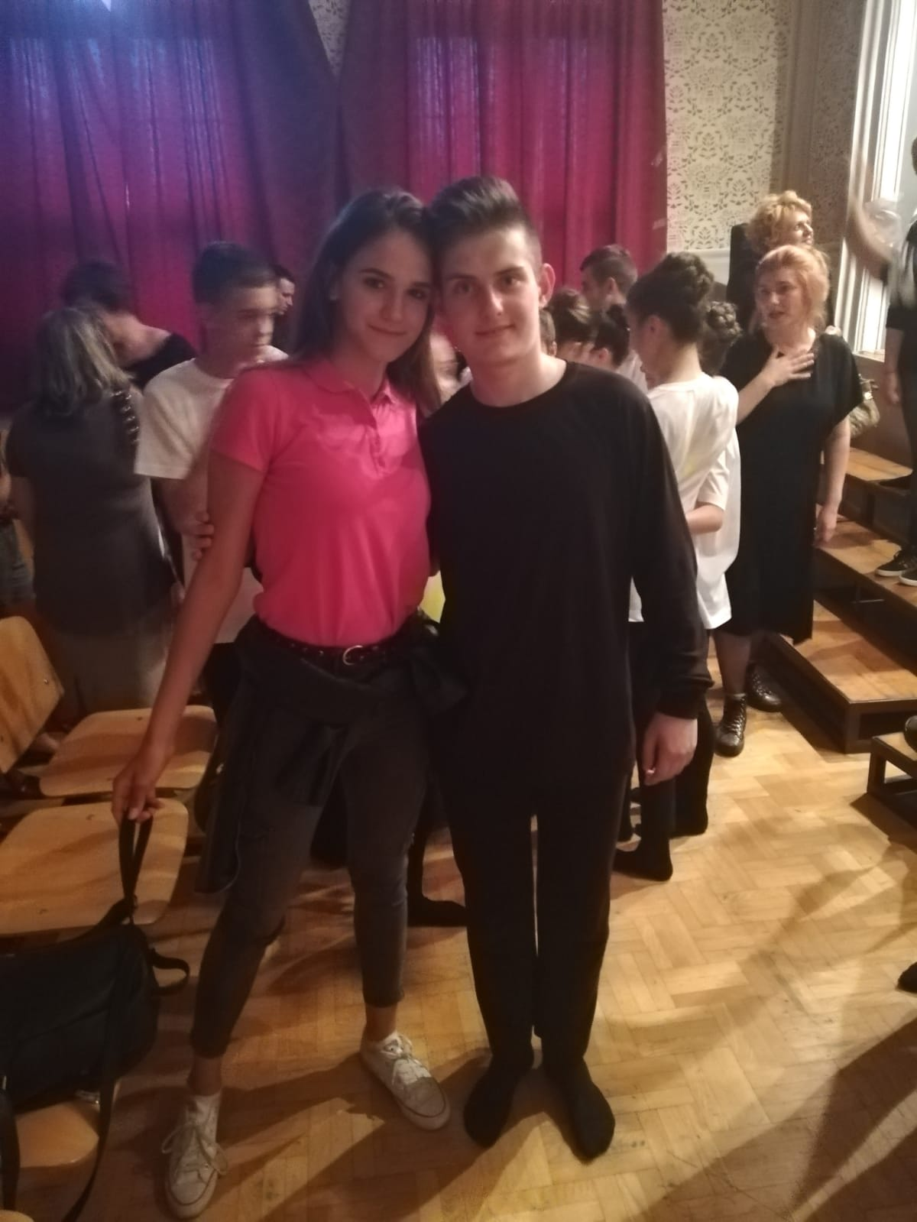
После представе која је дочекана огромним аплаузом публике, сузама и грљењем, ученици су наставили дружење

Slide 6
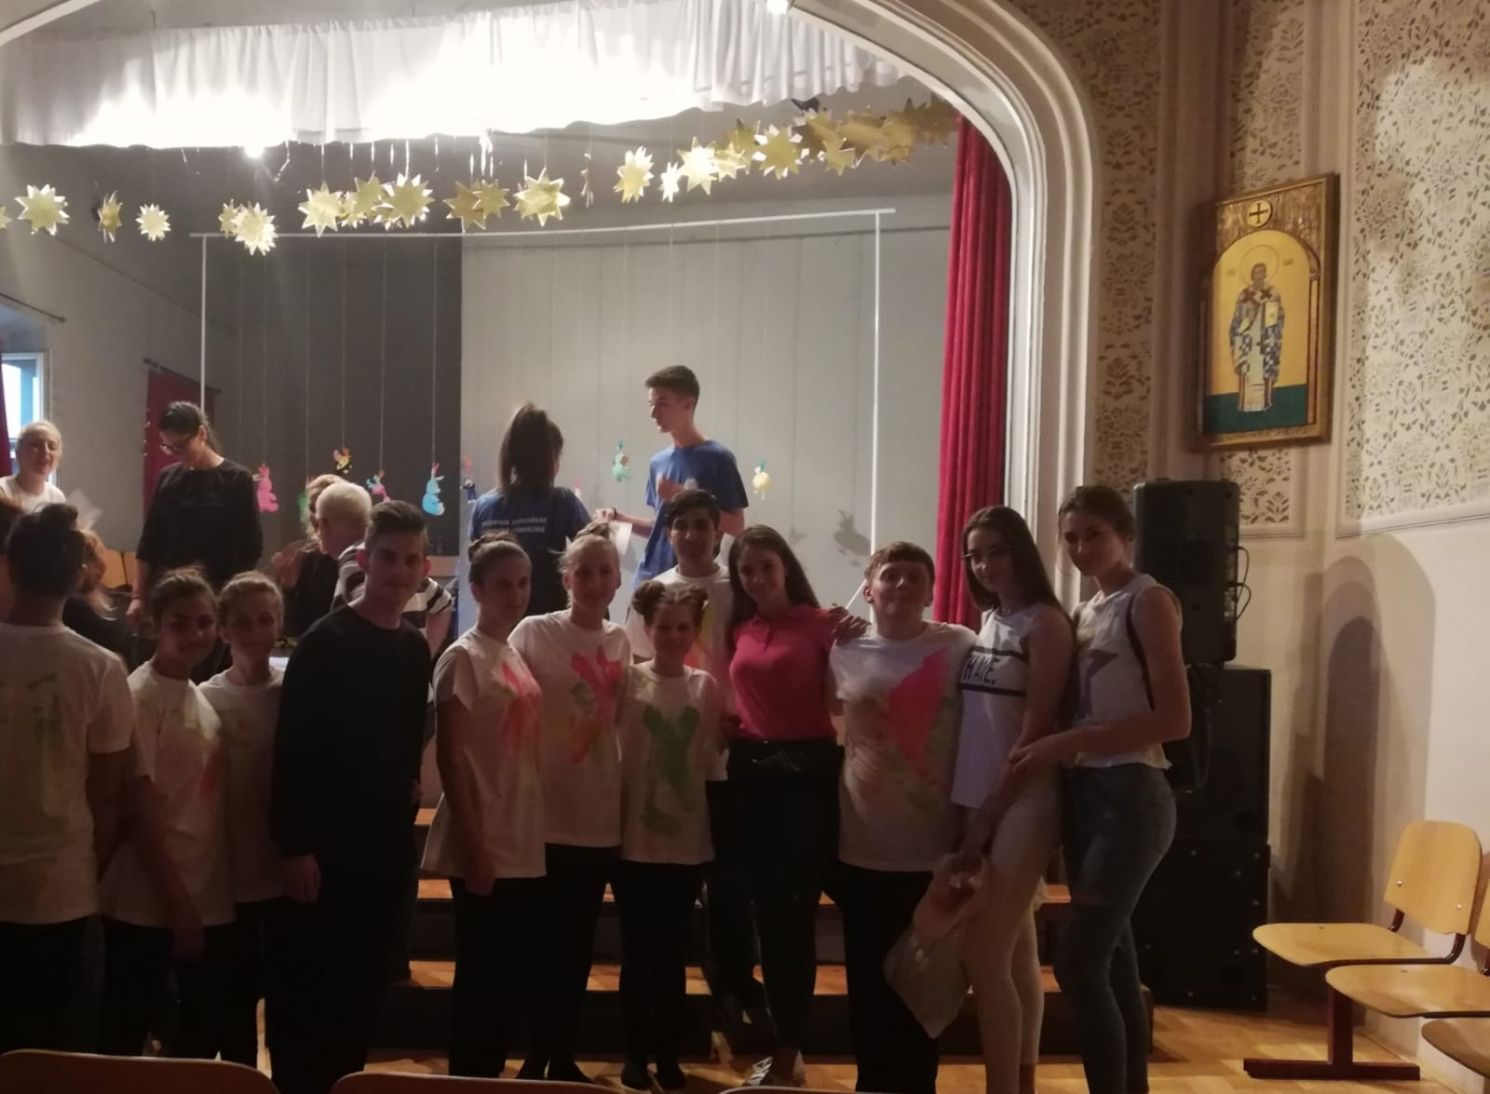

Slide 7
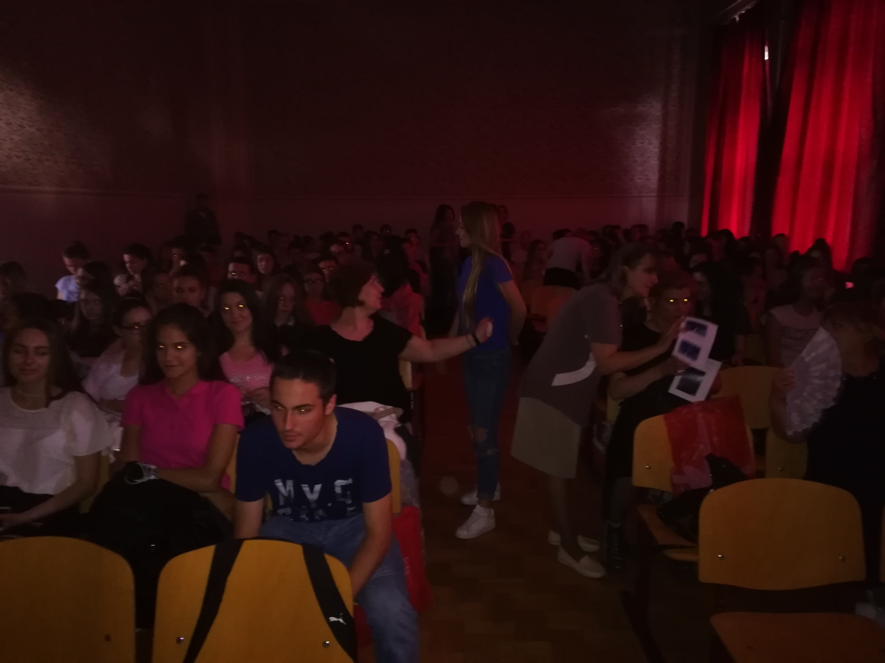

Slide 8
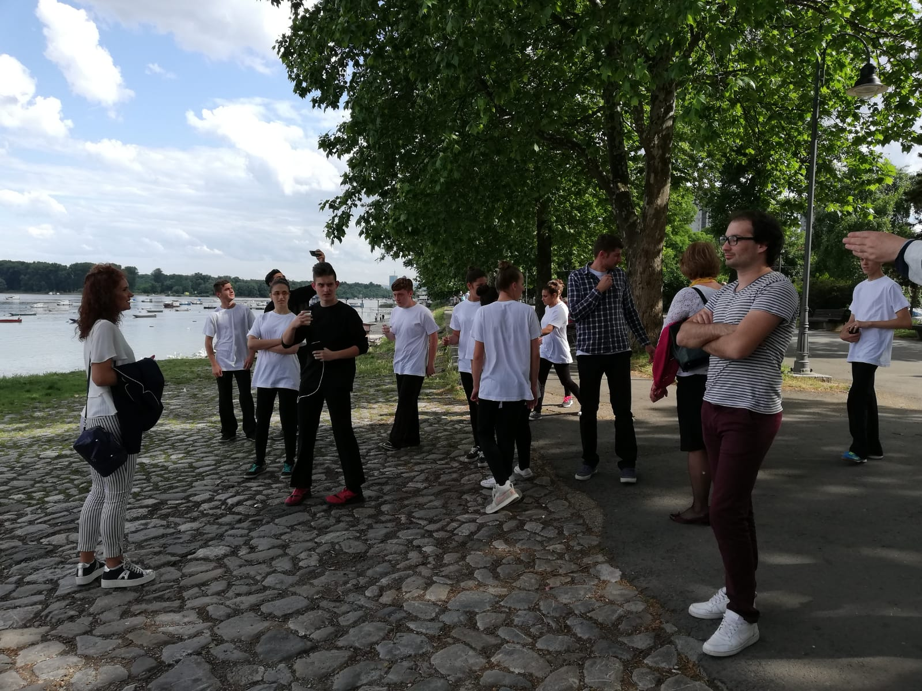
По доласку у школу, ученици ове школе су у пратњи наших ученика, представника Ученичког парламента, професора, а уз стручно вођење професорке историје Јоване Петровић обишли културне и историјске знаменитости Земуна.

Slide 9
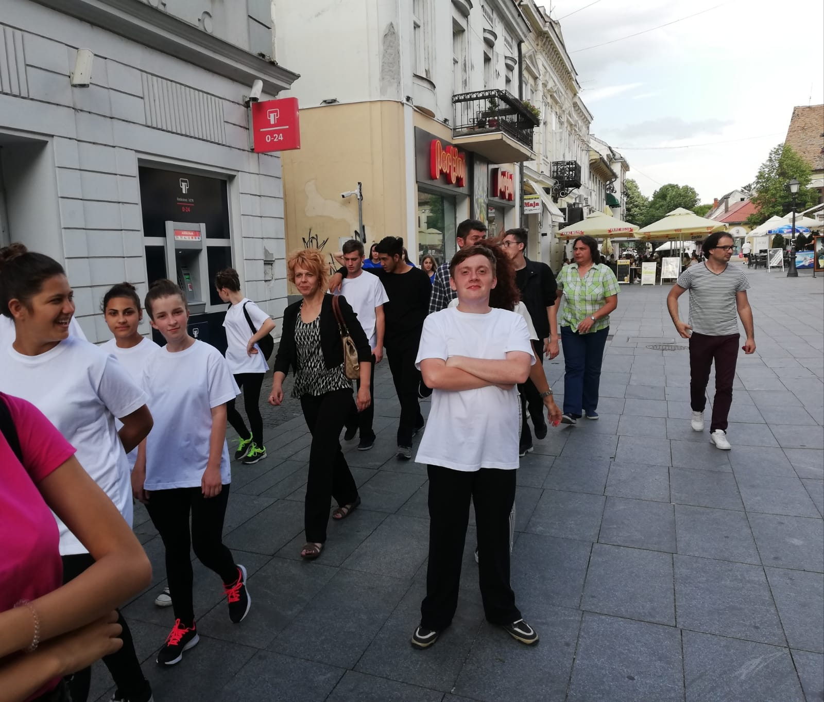

Slide 10
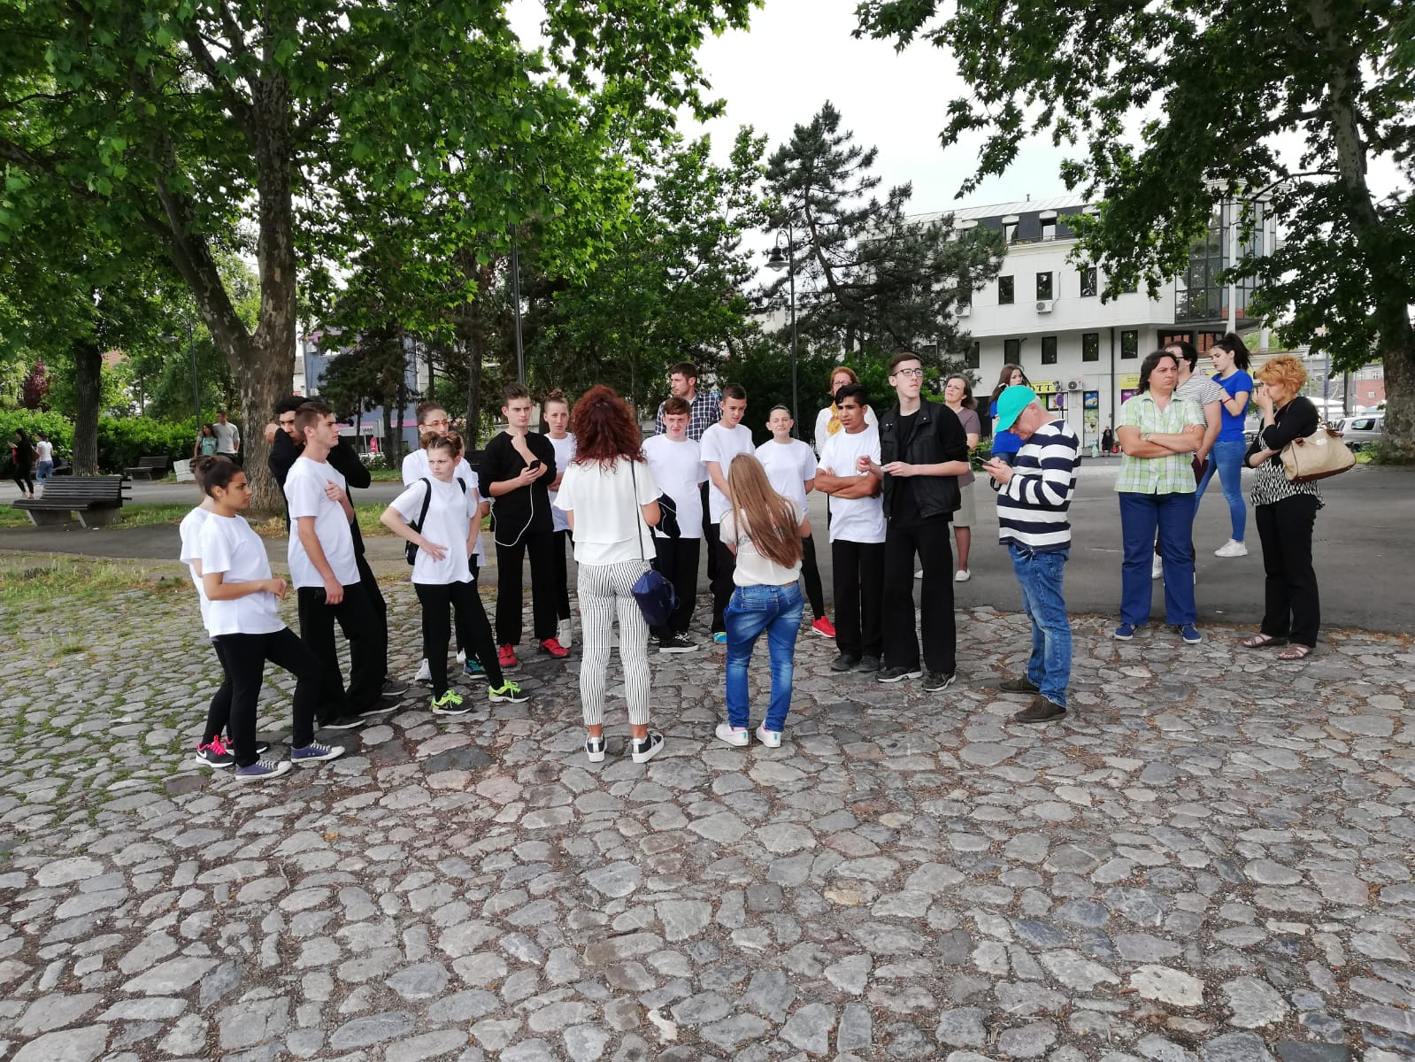

Slide 11
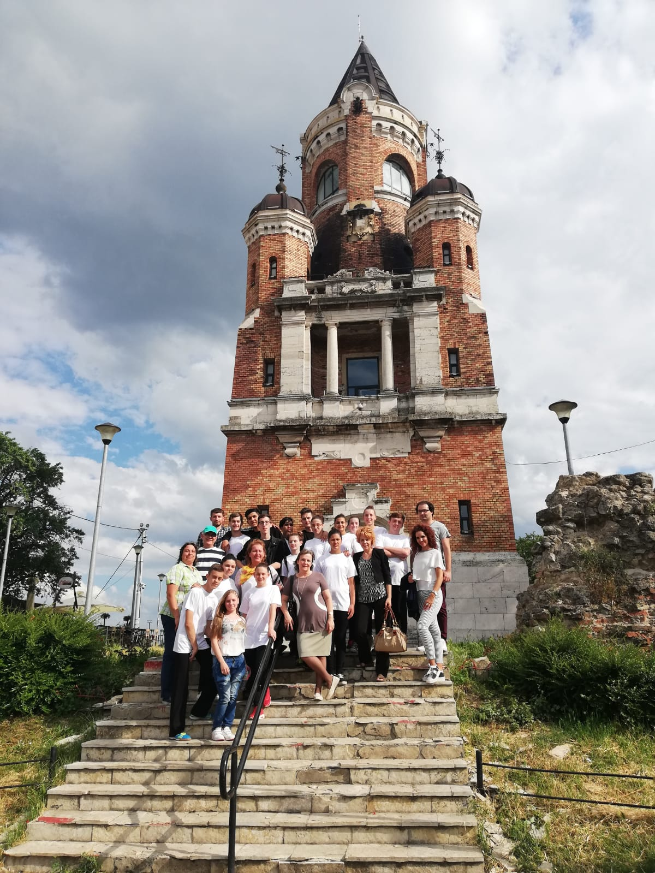
Припремио:
Немања Станковић

